Slide 1
資訊工程 職涯領域分析
侯佳典

Slide 2
分析目標
分析各領域
月薪平均值
月薪中位數值
年薪平均值
年薪中位數值
所需具備技能或需要接觸哪些軟硬體
於九種領域中互相對比呈現
薪資範圍內的職缺數比例對比圖
工作經歷
學歷要求
平均薪資與中位數薪資排名

Slide 3
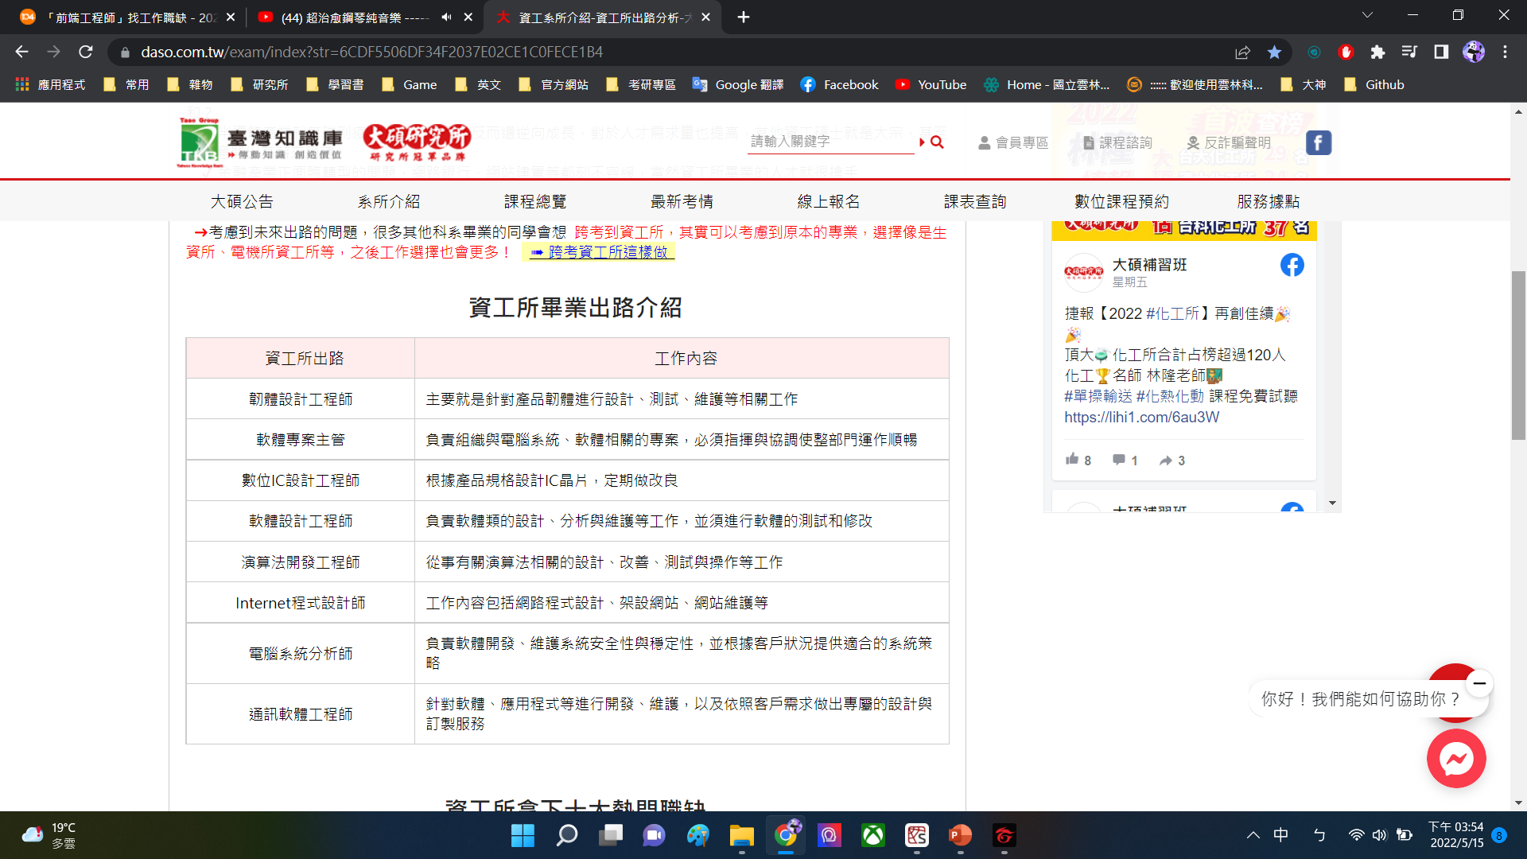
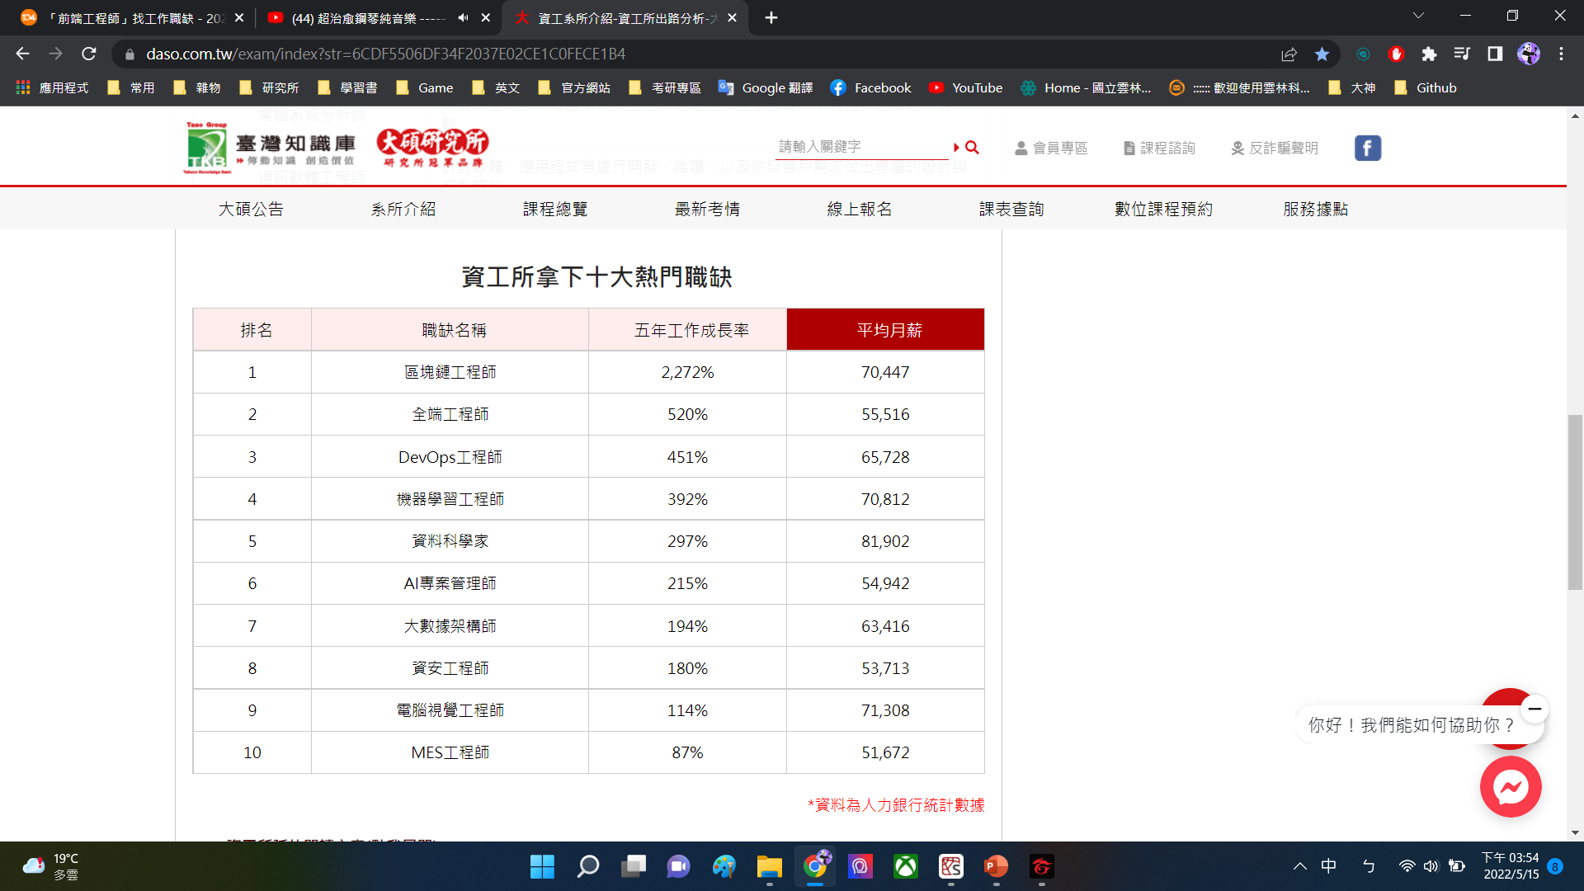
預設分析的九種領域
前端工程師
後端工程師
網路工程師
韌體設計工程師
電腦系統分析師
區塊鏈工程師
資料科學家
資安工程師
電腦視覺工程師

Slide 4
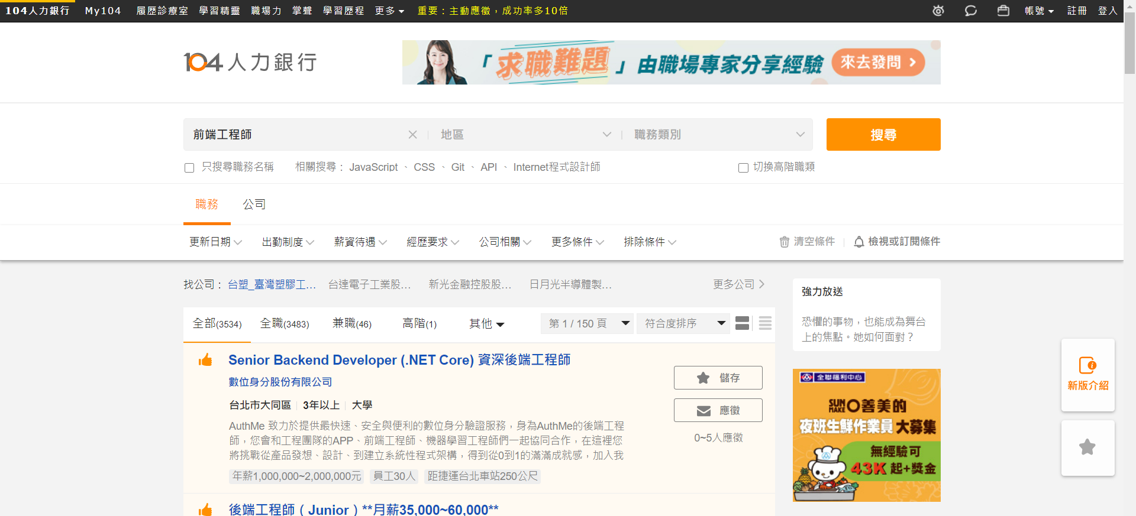
欲使用爬蟲之網站
104 人力銀行

Slide 5
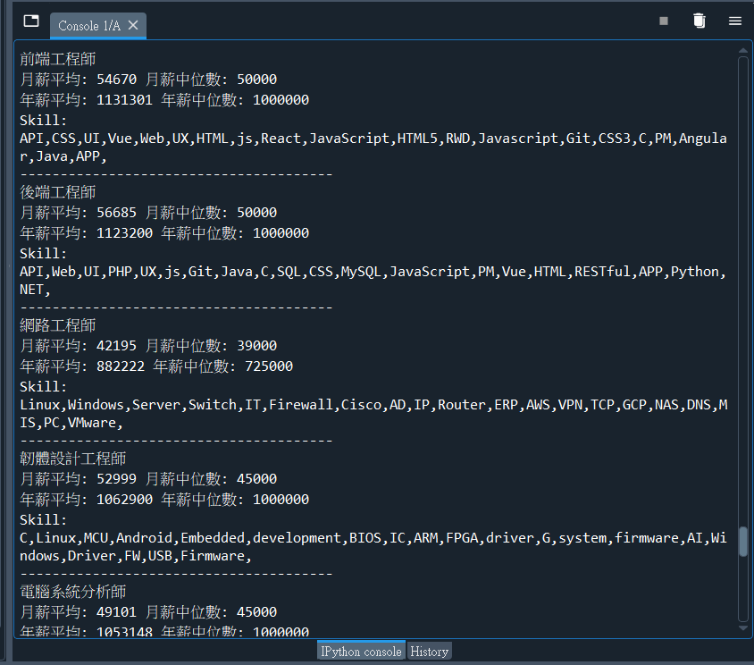
分析結果圖
分析各領域
月薪平均值
月薪中位數值
年薪平均值
年薪中位數值
所需具備技能或需要接觸哪些軟硬體

Slide 6
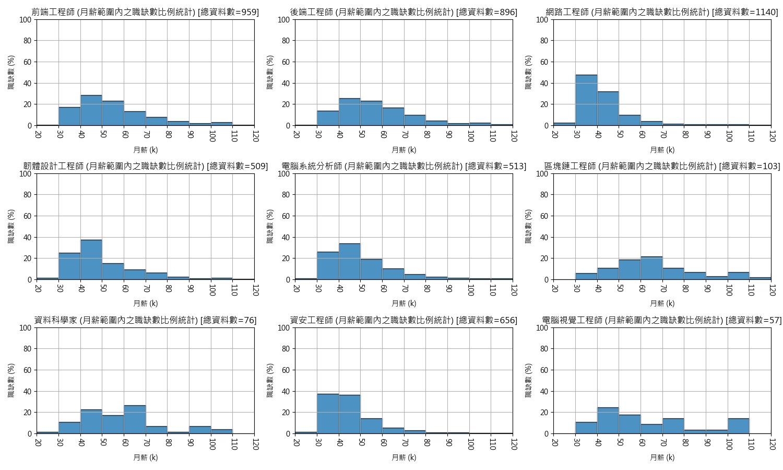
於九種領域中互相對比呈現
薪資範圍內的職缺數比例 對比圖

Slide 7
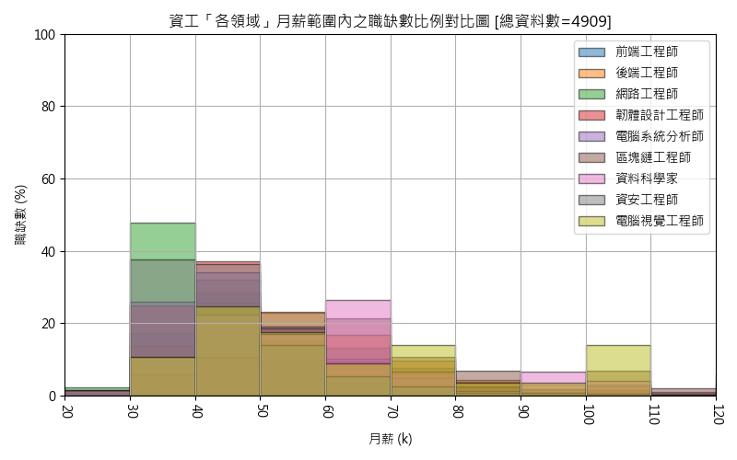
薪資範圍內的職缺數比例 對比圖 (混合版)

Slide 8
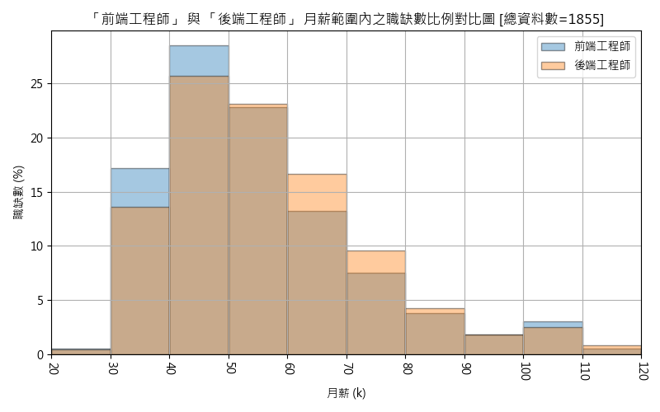
薪資範圍內的職缺數比例 對比圖 (單純兩組)

Slide 9
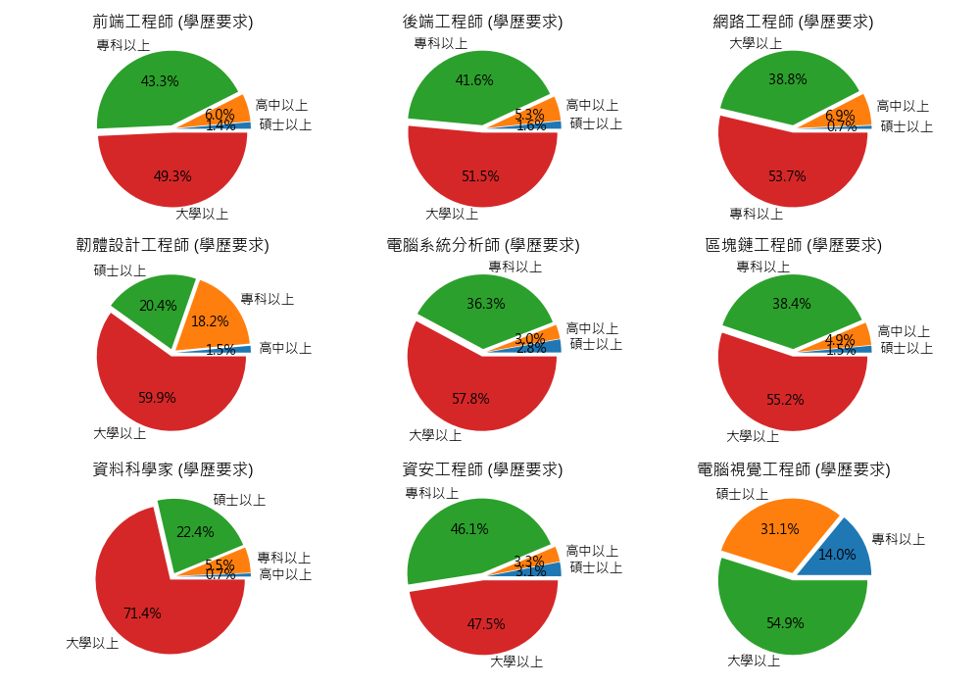
學歷要求

Slide 10
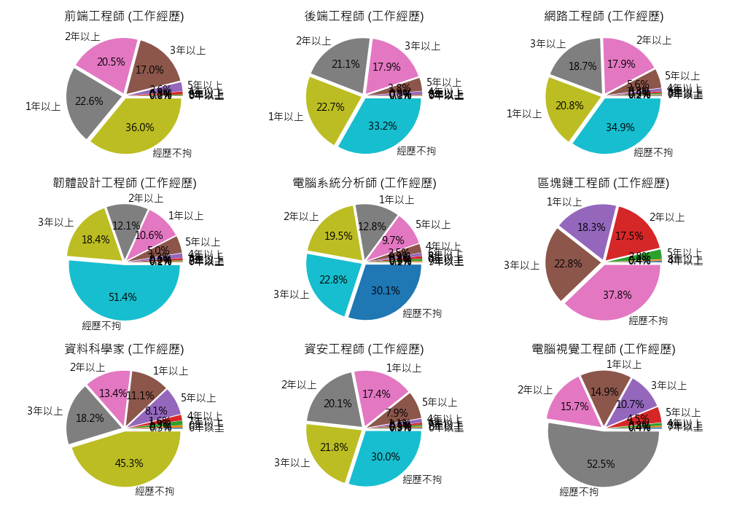
工作經歷

Slide 11
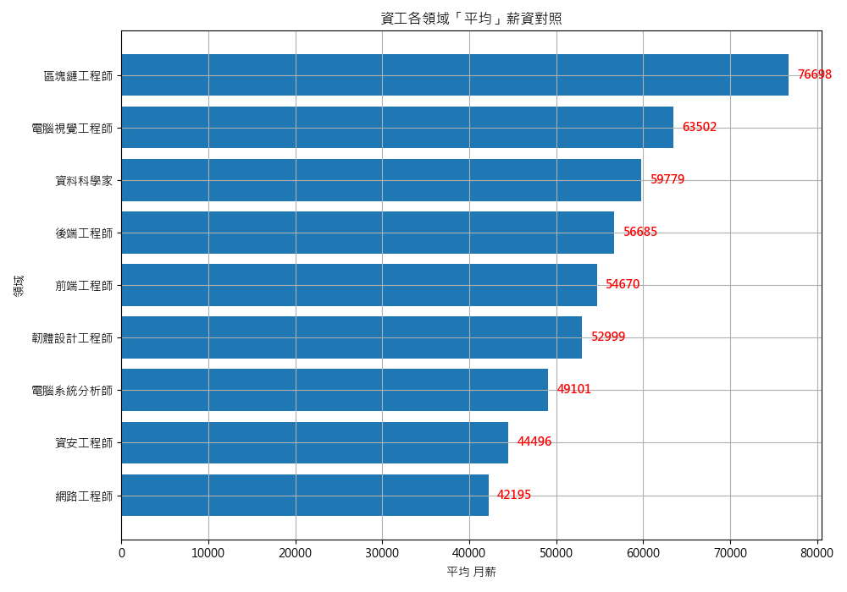
平均薪資排名

Slide 12
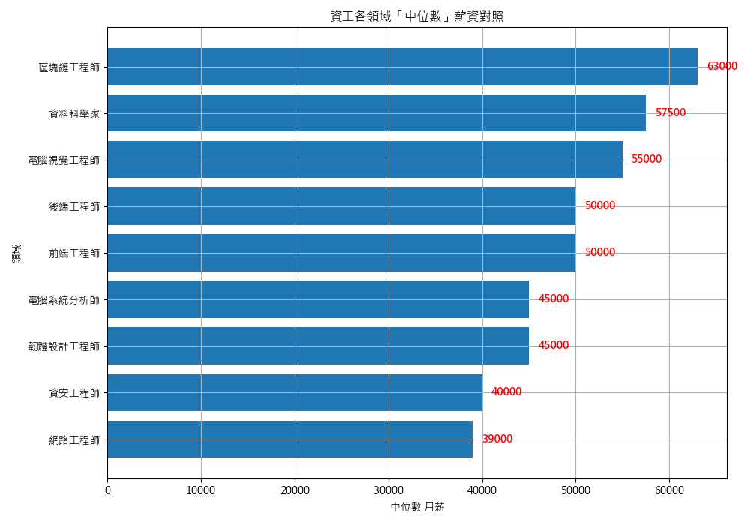
中位數薪資排名

Slide 13
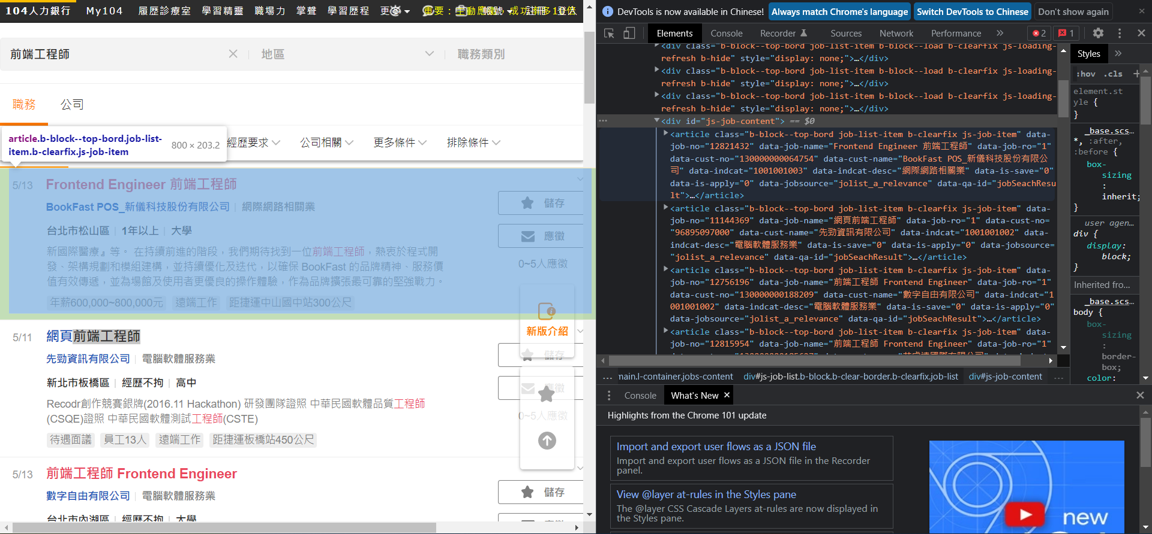
網站HTML架構簡介 (1/3)
<div id = “js-job-content”></div>
<article></article>
<article></article>
<article></article>

Slide 14
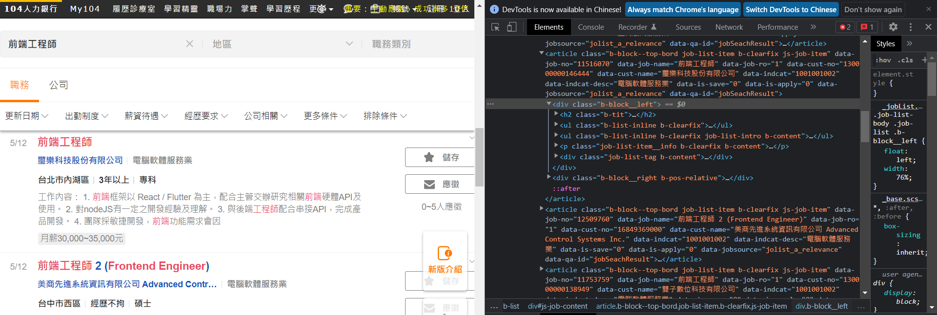
網站HTML架構簡介 (2/3)
<div class=“b-block__left”></div>
<div class=“b-block__right”></div>
1
2
3
4
5
1
2
3
4
5

Slide 15
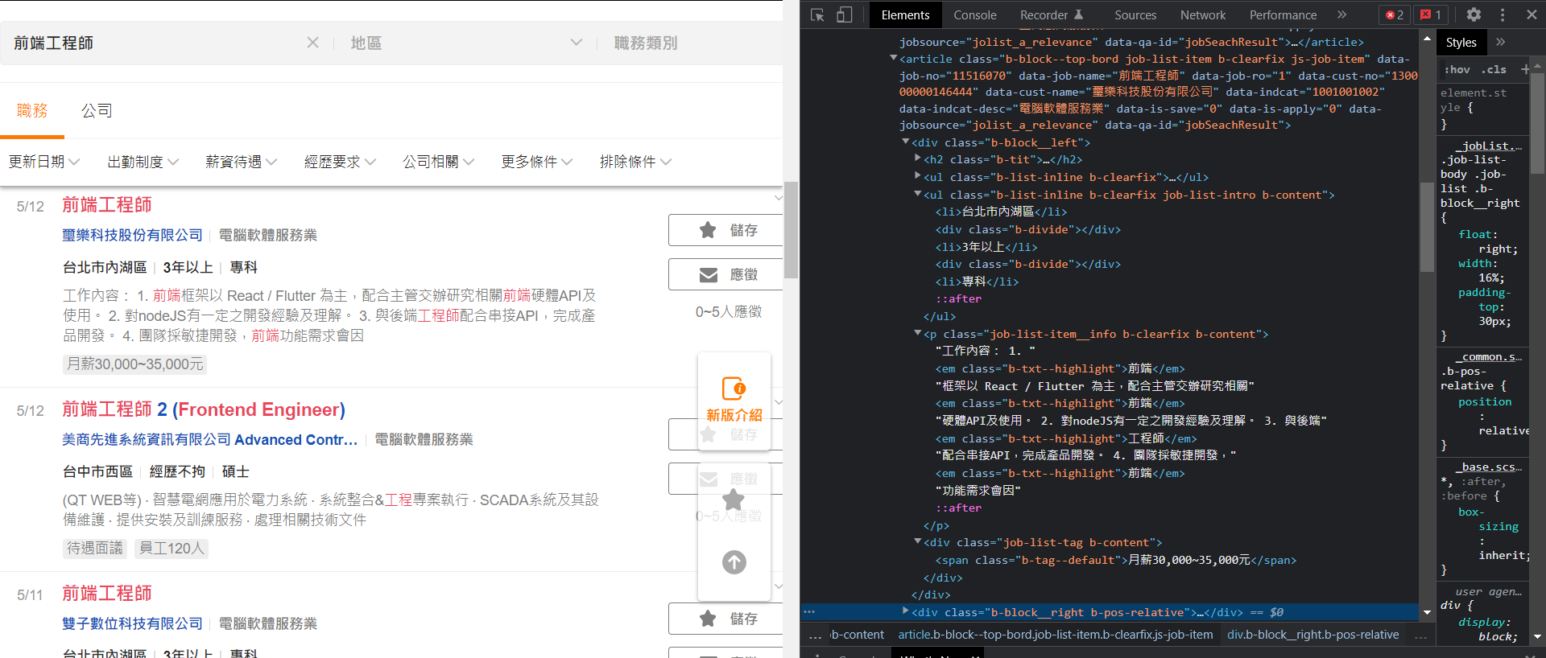
網站HTML架構簡介 (3/3)
1
2
3
4
5

Slide 16
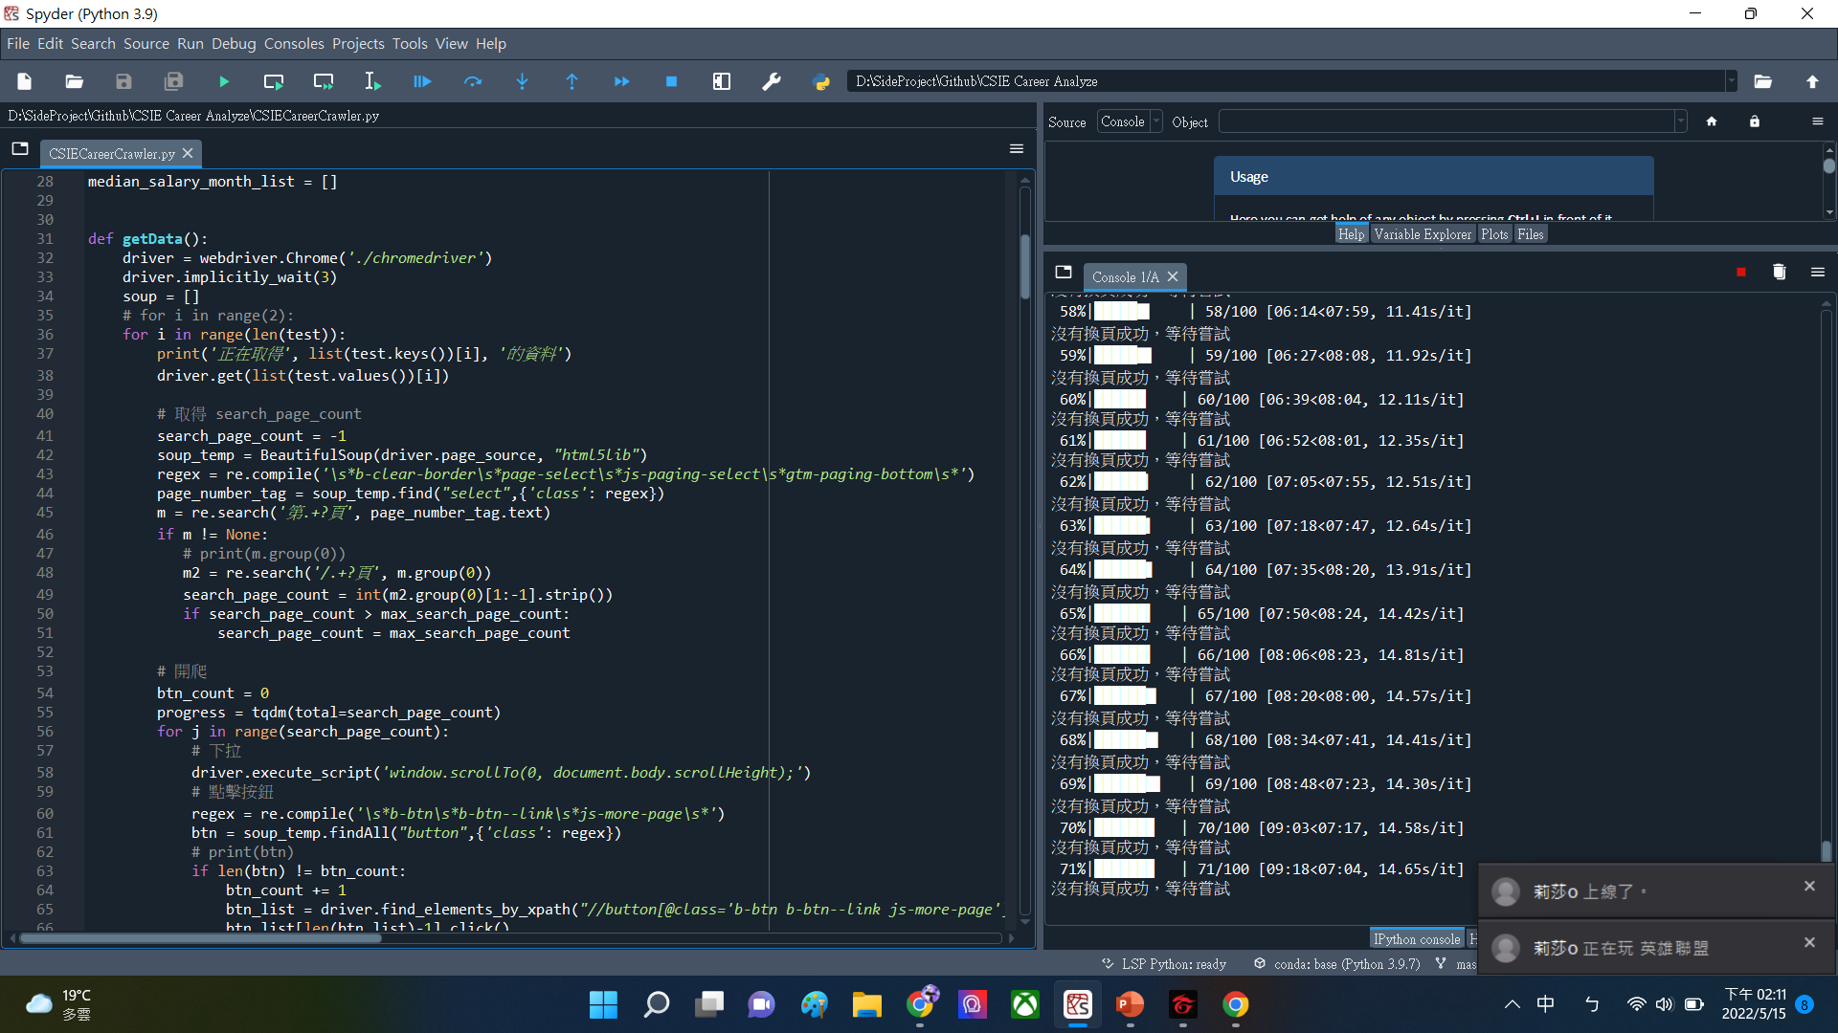
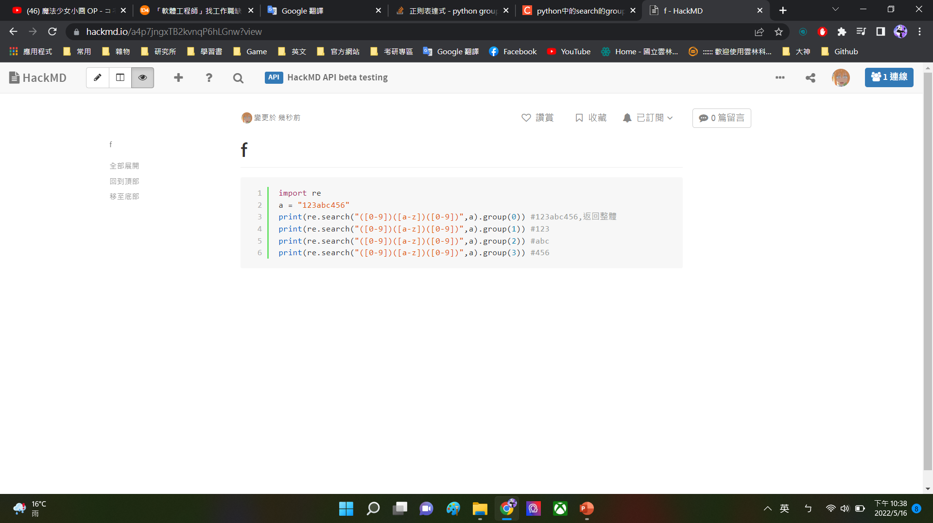
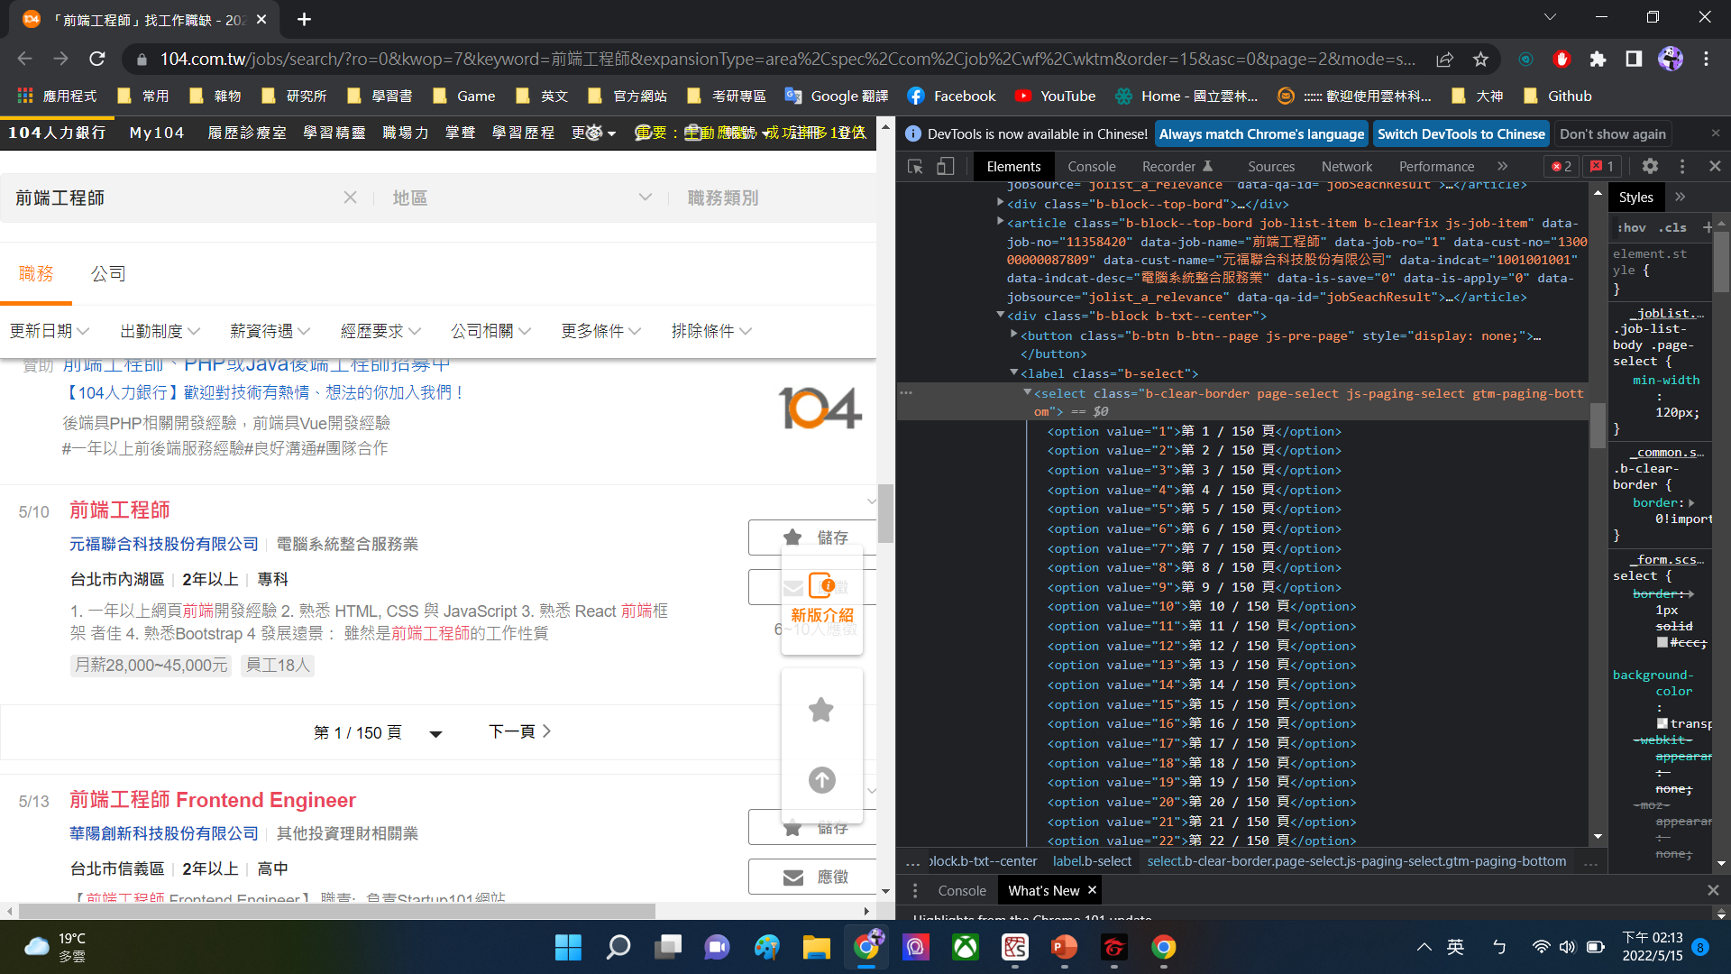
爬蟲程式介紹 (1/7)

Slide 17
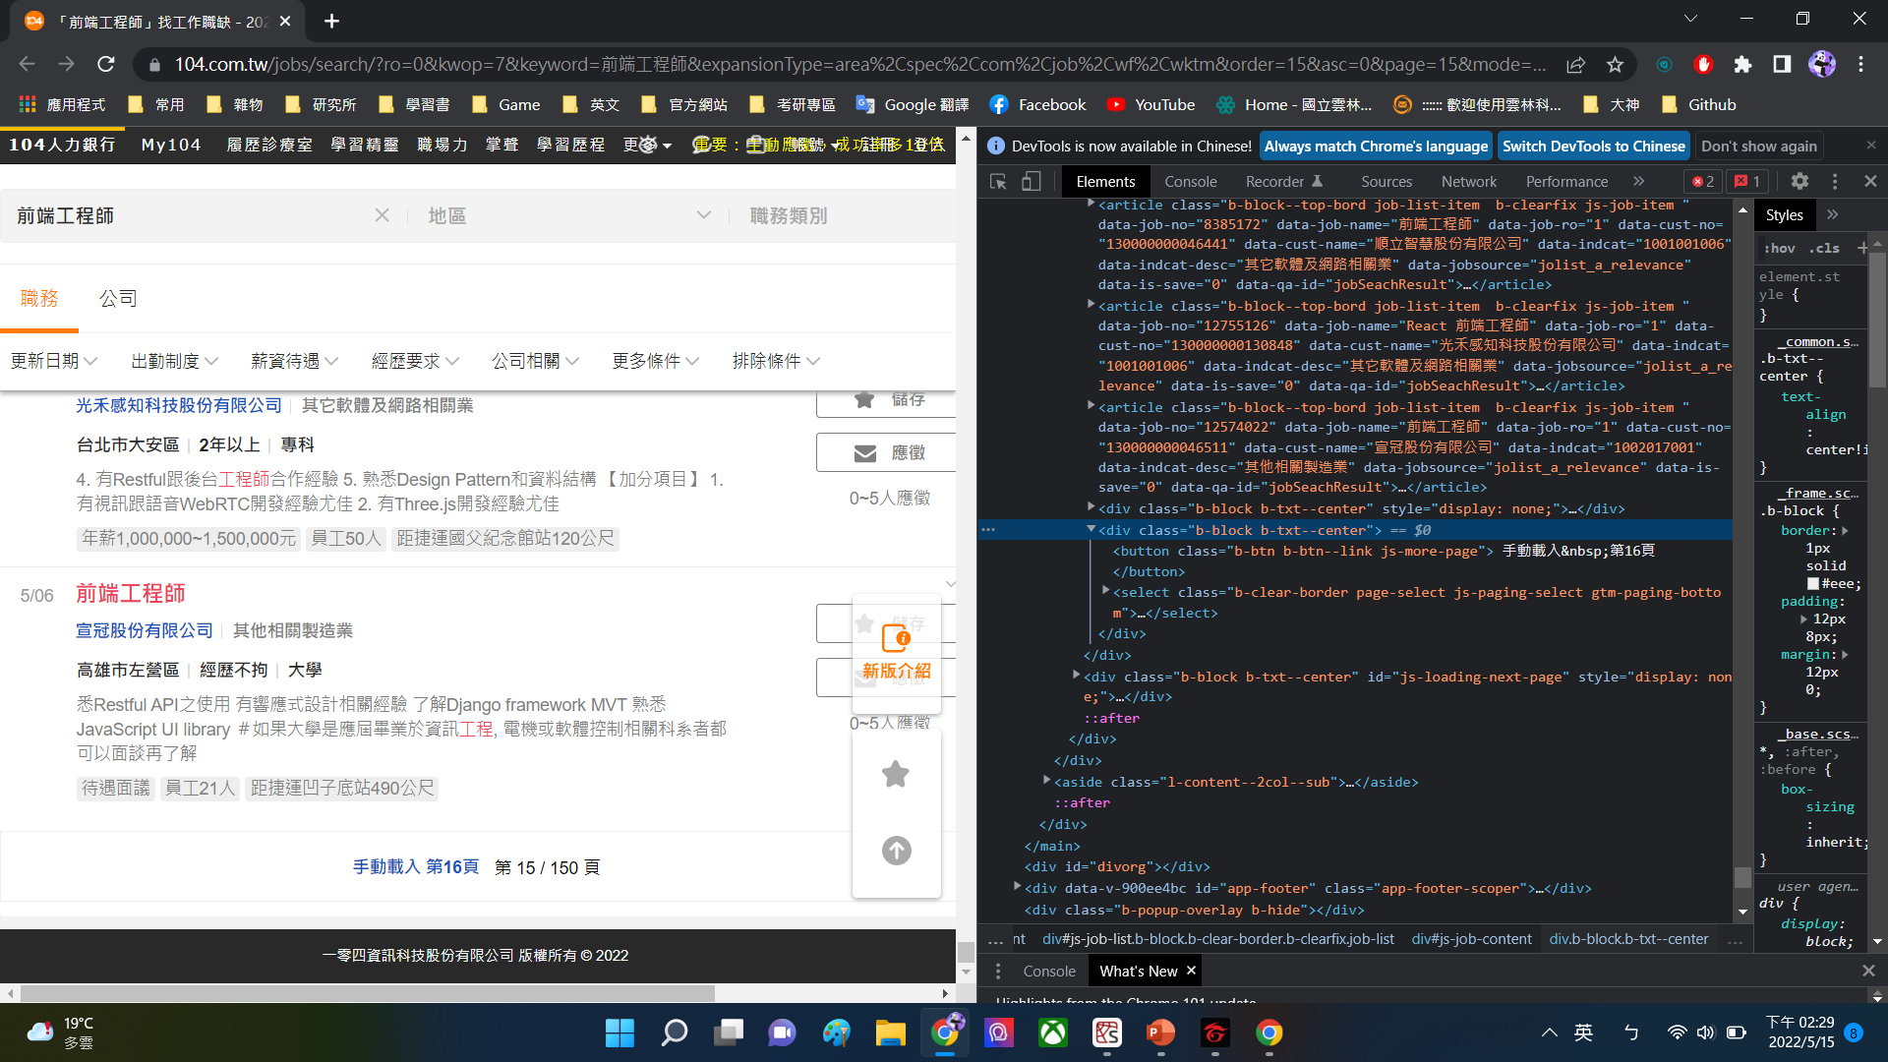

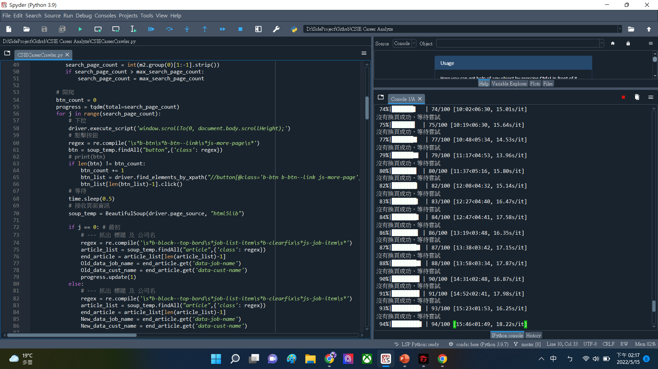
爬蟲程式介紹 (2/7)

Slide 18
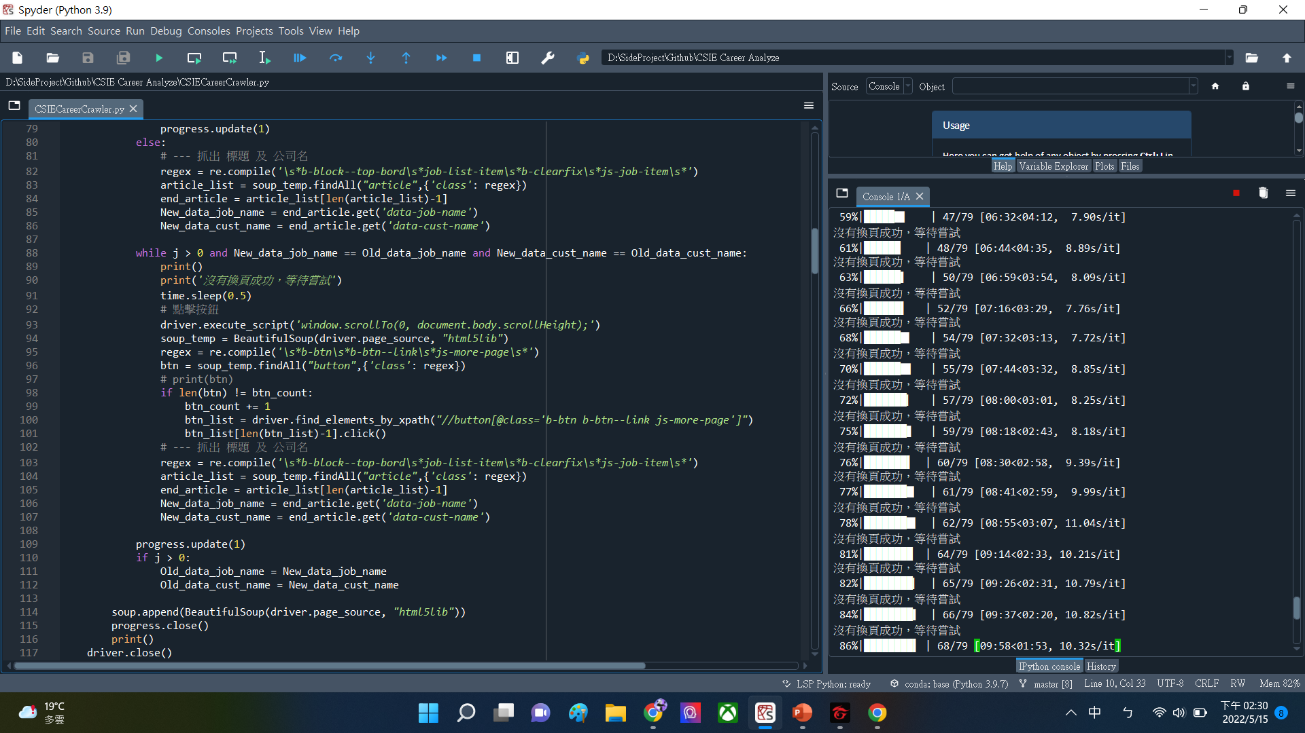
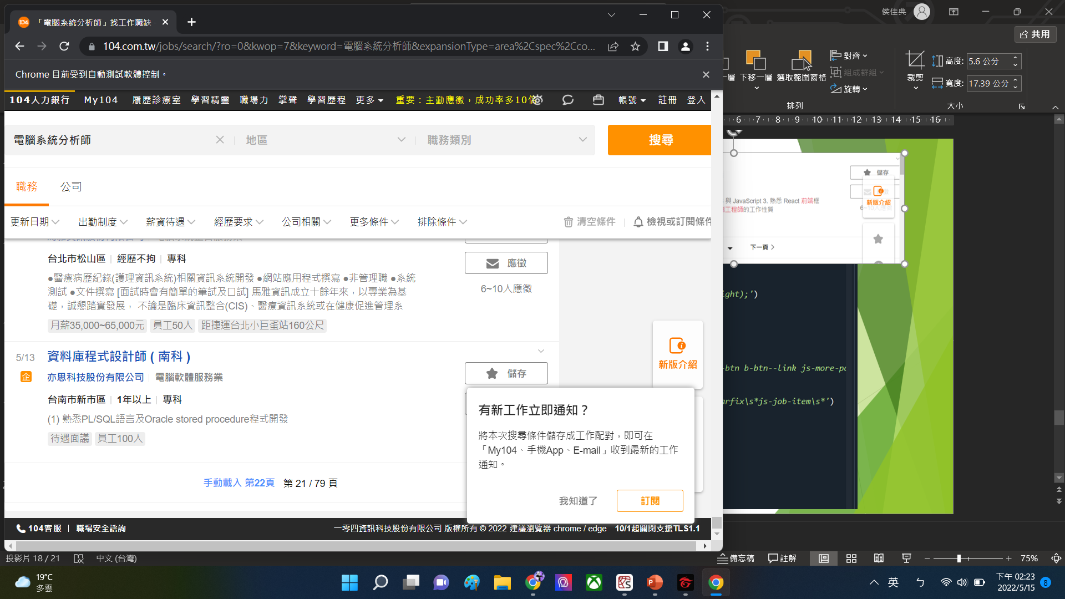
爬蟲程式介紹 (3/7)
判斷「手動載入」按鈕是否有多一個
代表此頁需要手動click

Slide 19
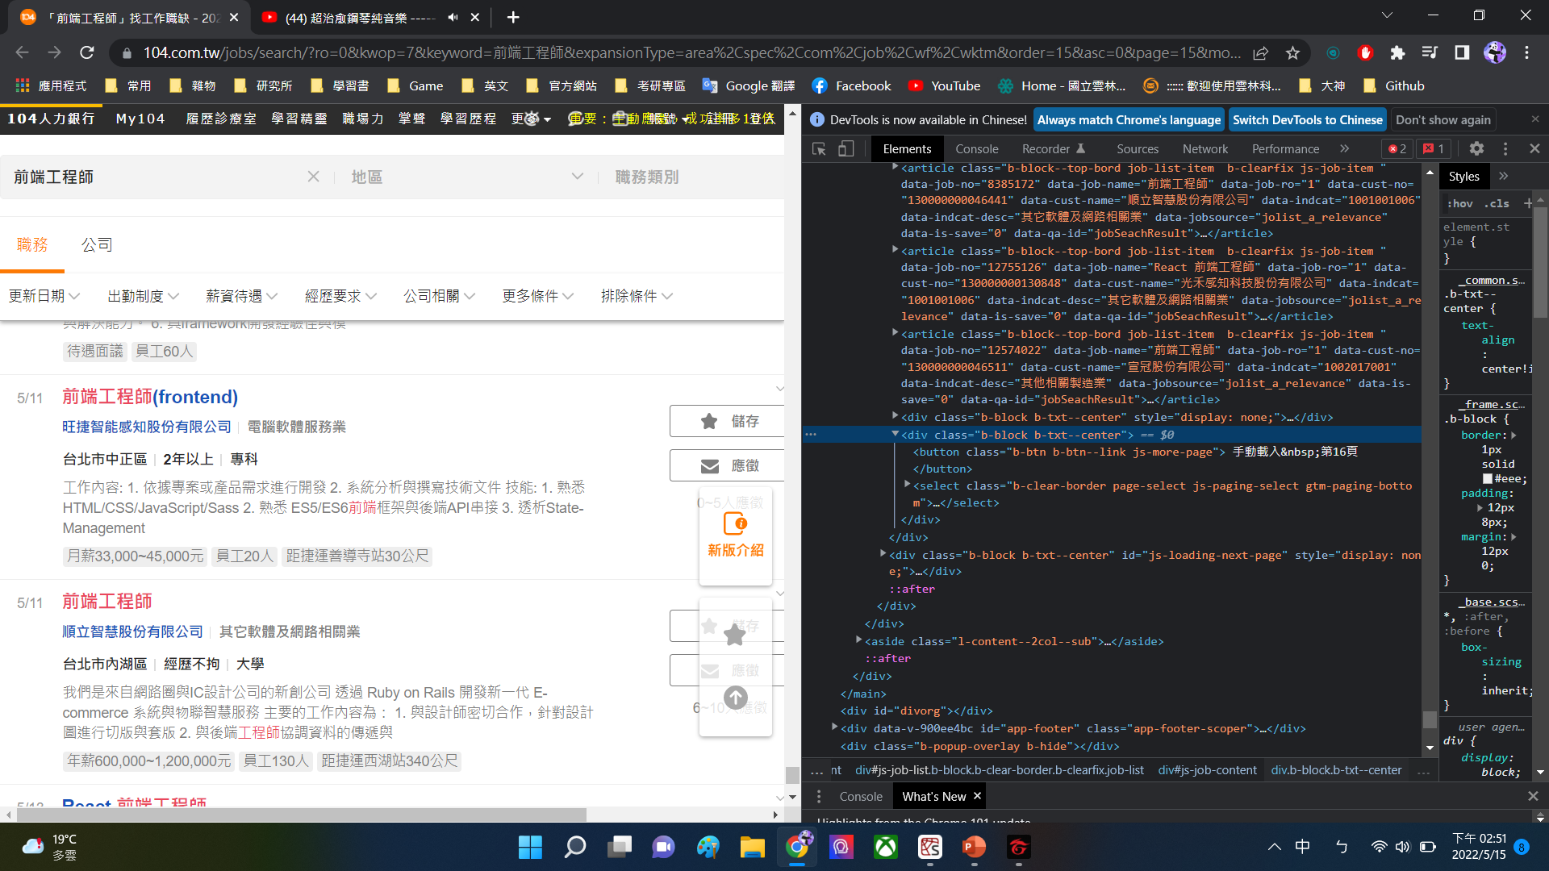
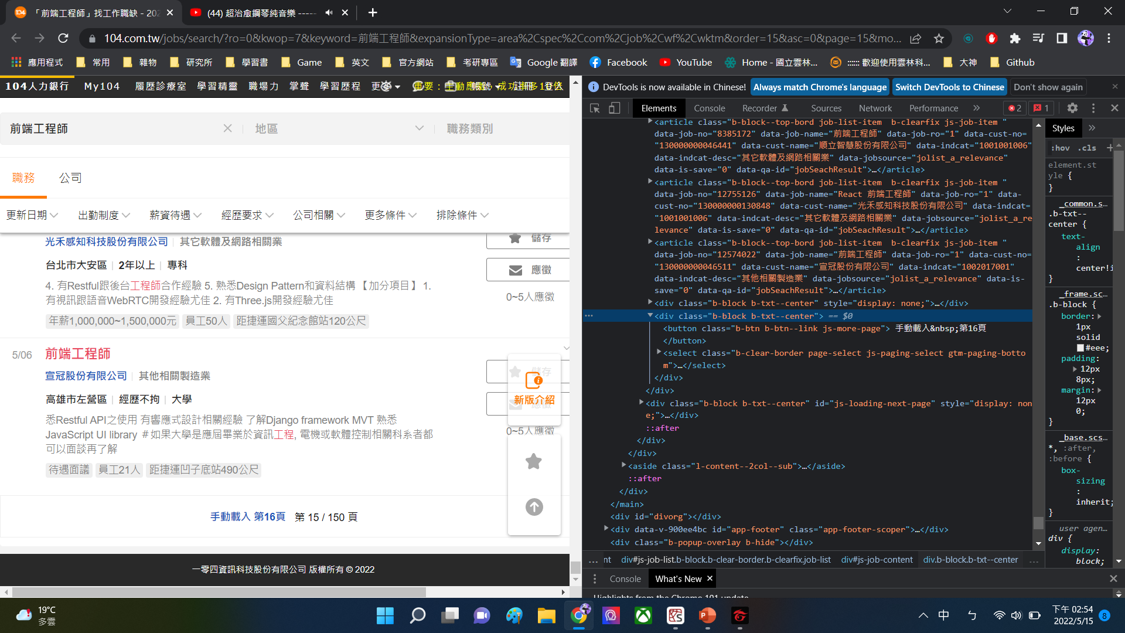
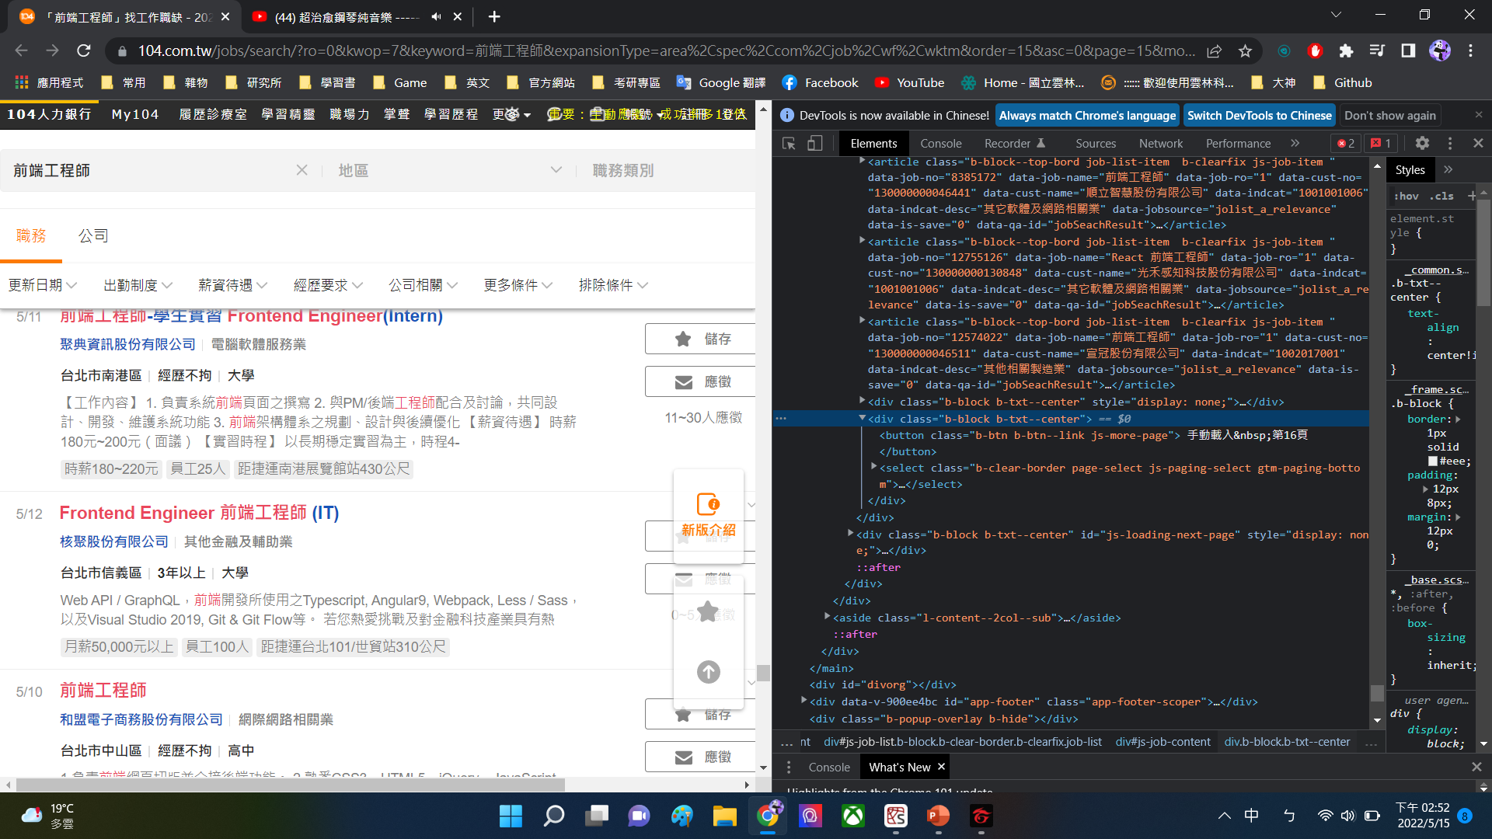
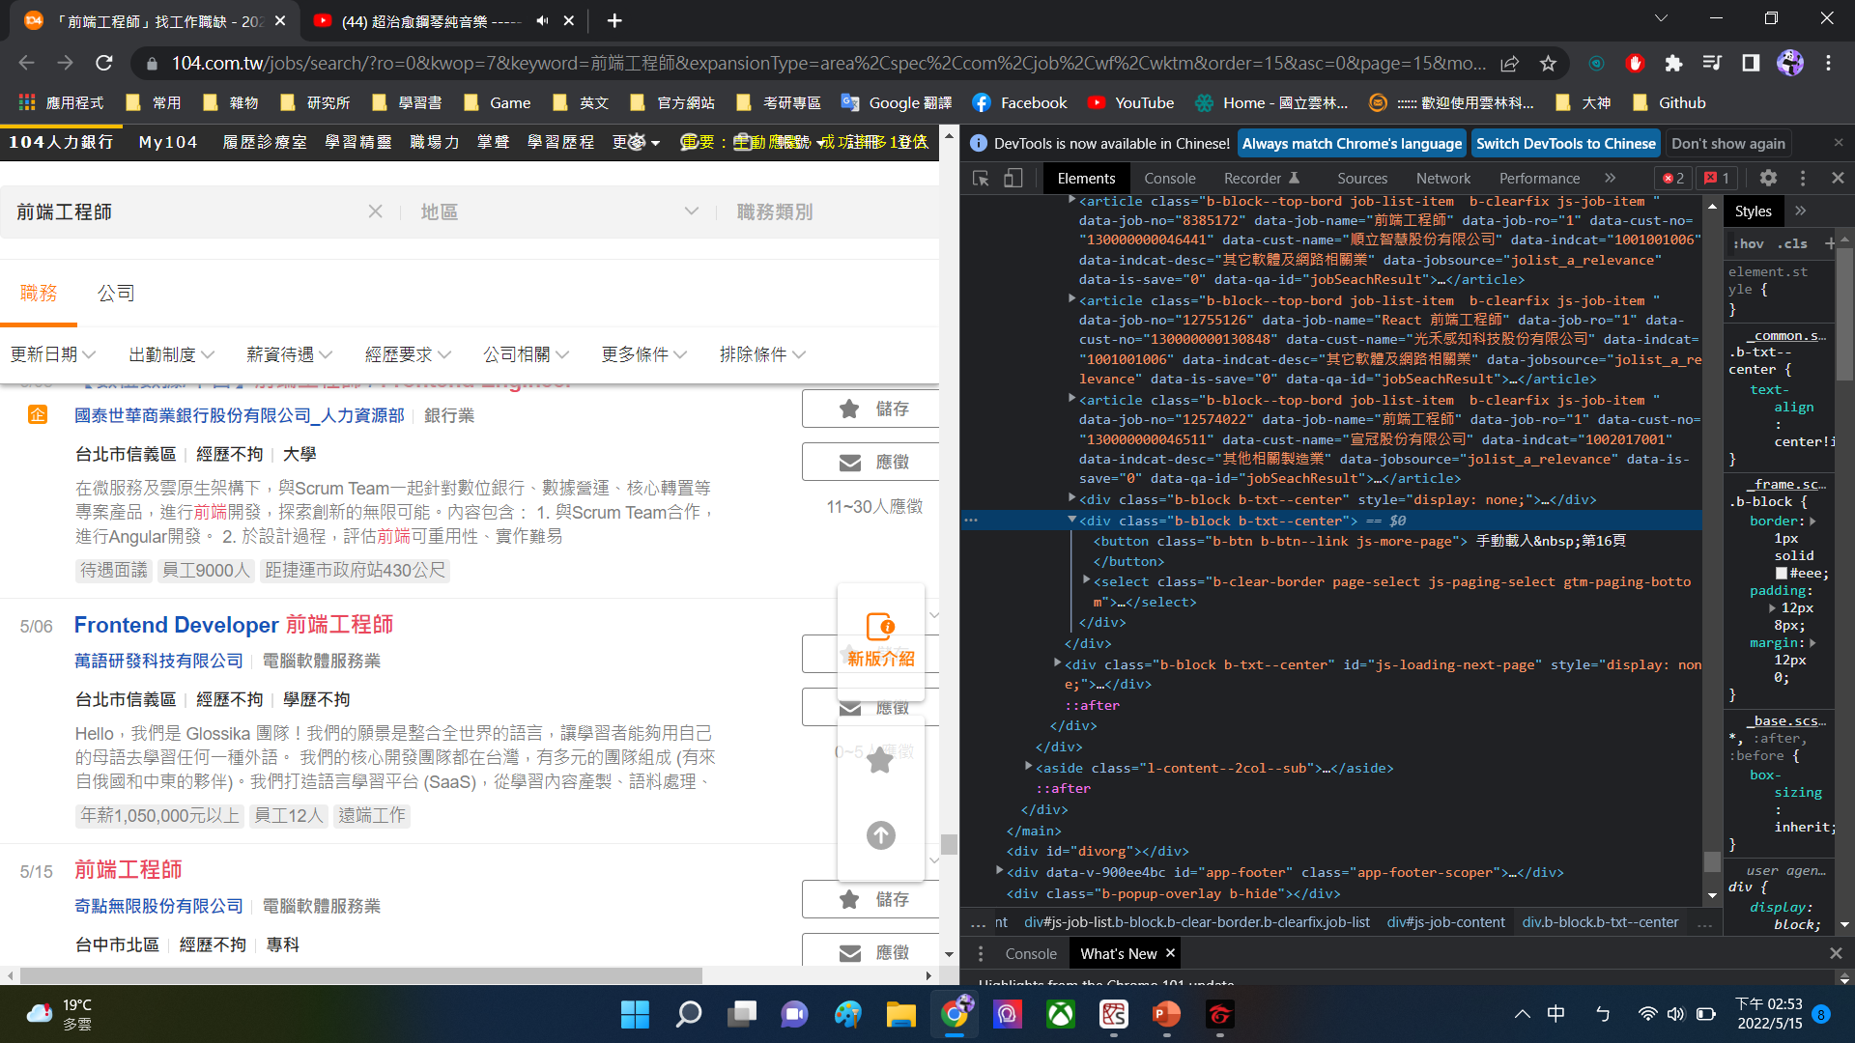
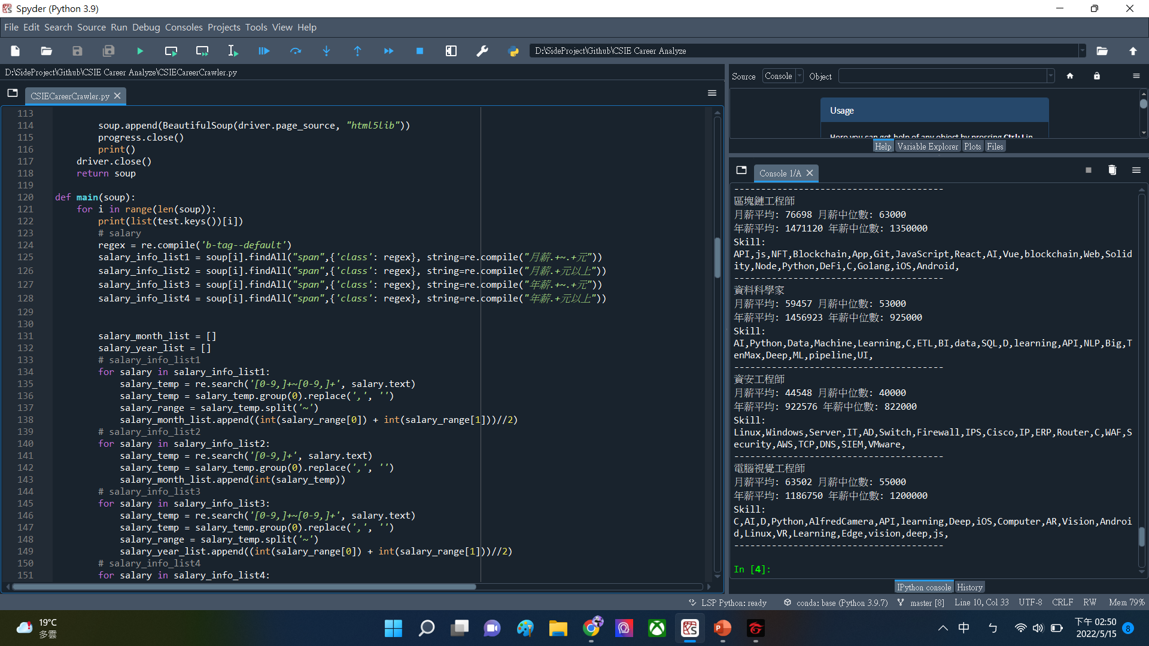
爬蟲程式介紹 (4/7)
存入方式： xxx以上 -> list.append(xxx)、 aaa~bbb -> list.append((aaa+bbb)/2)
以某個領域為例，如果都存入後，
假設為 salary_month_list = [30000, 40000, 50000, … , 35000]
平均月薪 = sum(salary_month_list) / len(salary_month_list)
中位數月薪 = sorted(salary_month_list)[len(salary_month_list)/2] -年薪作法一樣

Slide 20
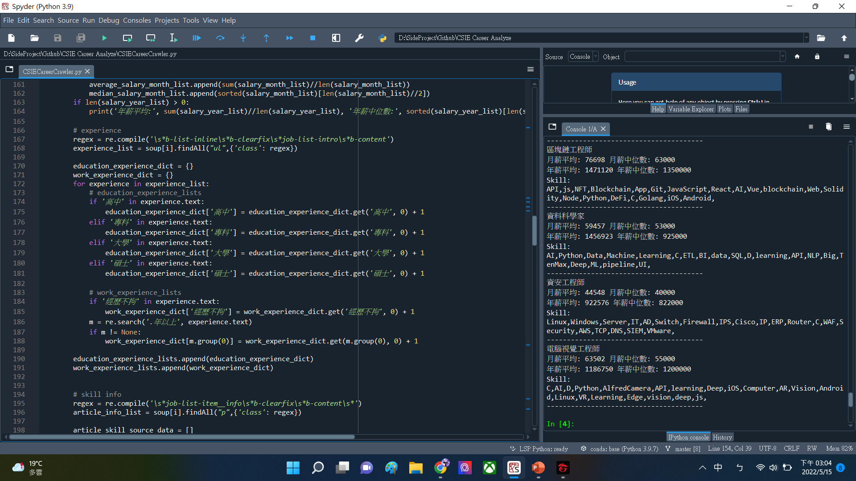
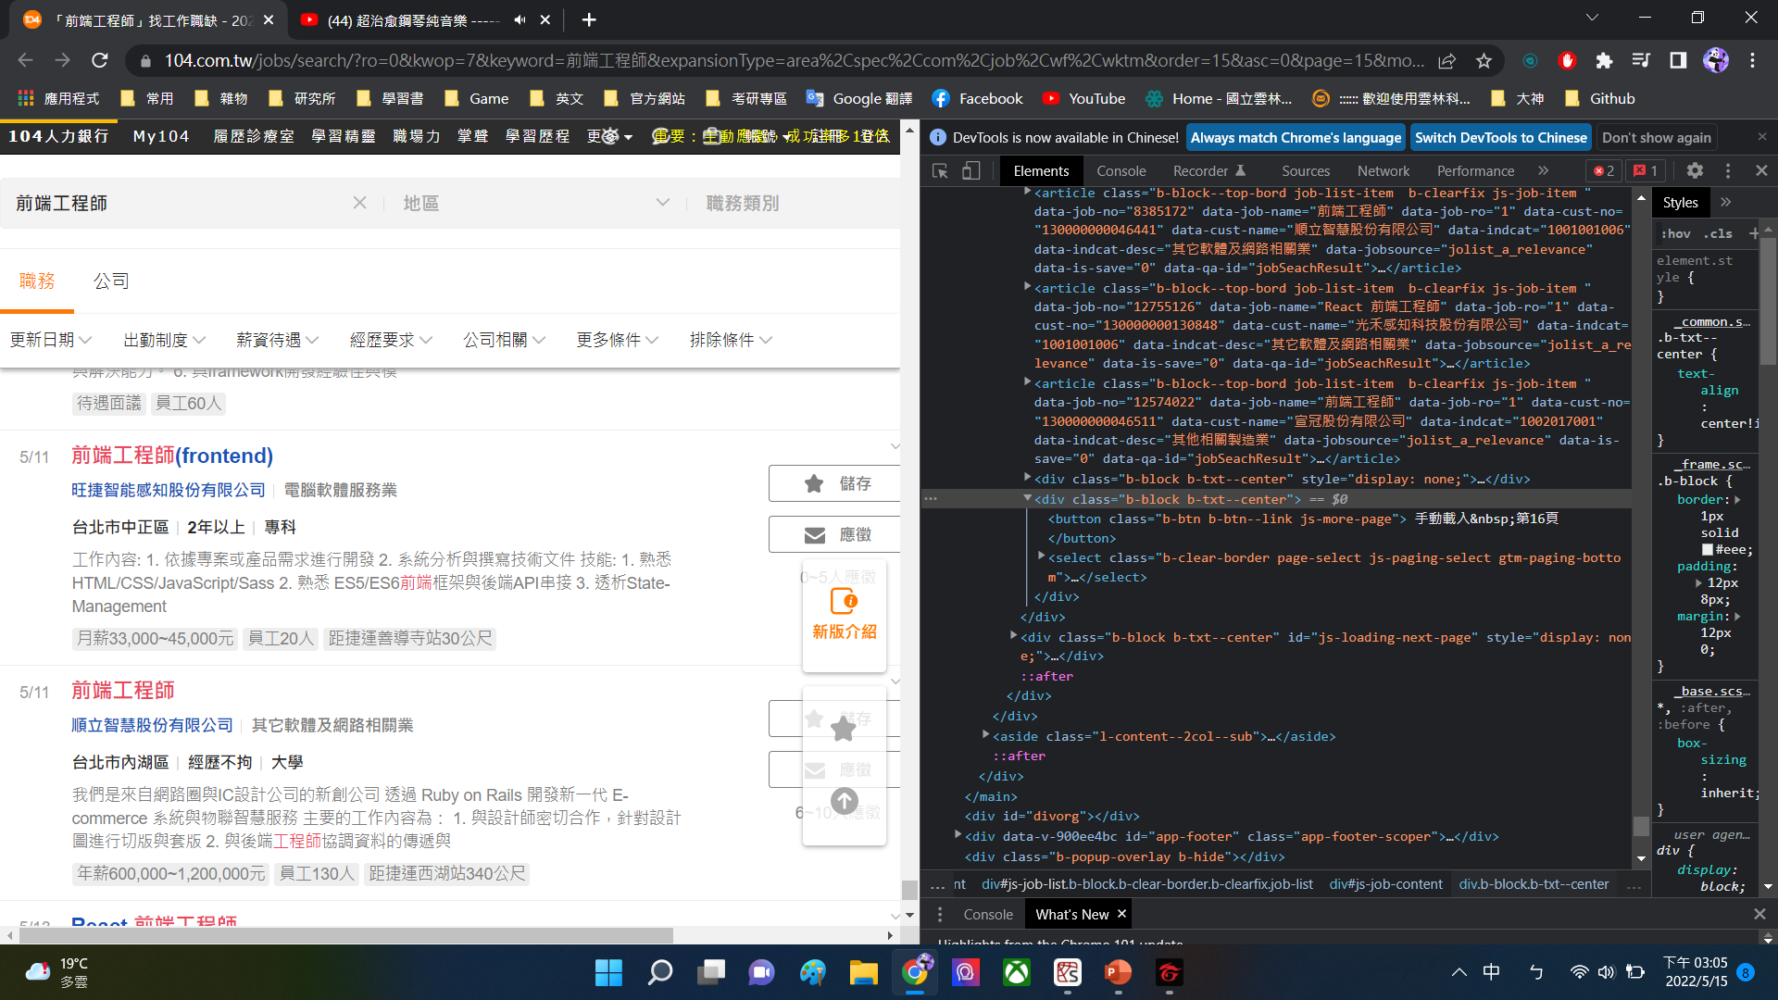
爬蟲程式介紹 (5/7)
學歷：高中、專科、大學、碩士
工作經歷：經歷不拘、N年以上

Slide 21
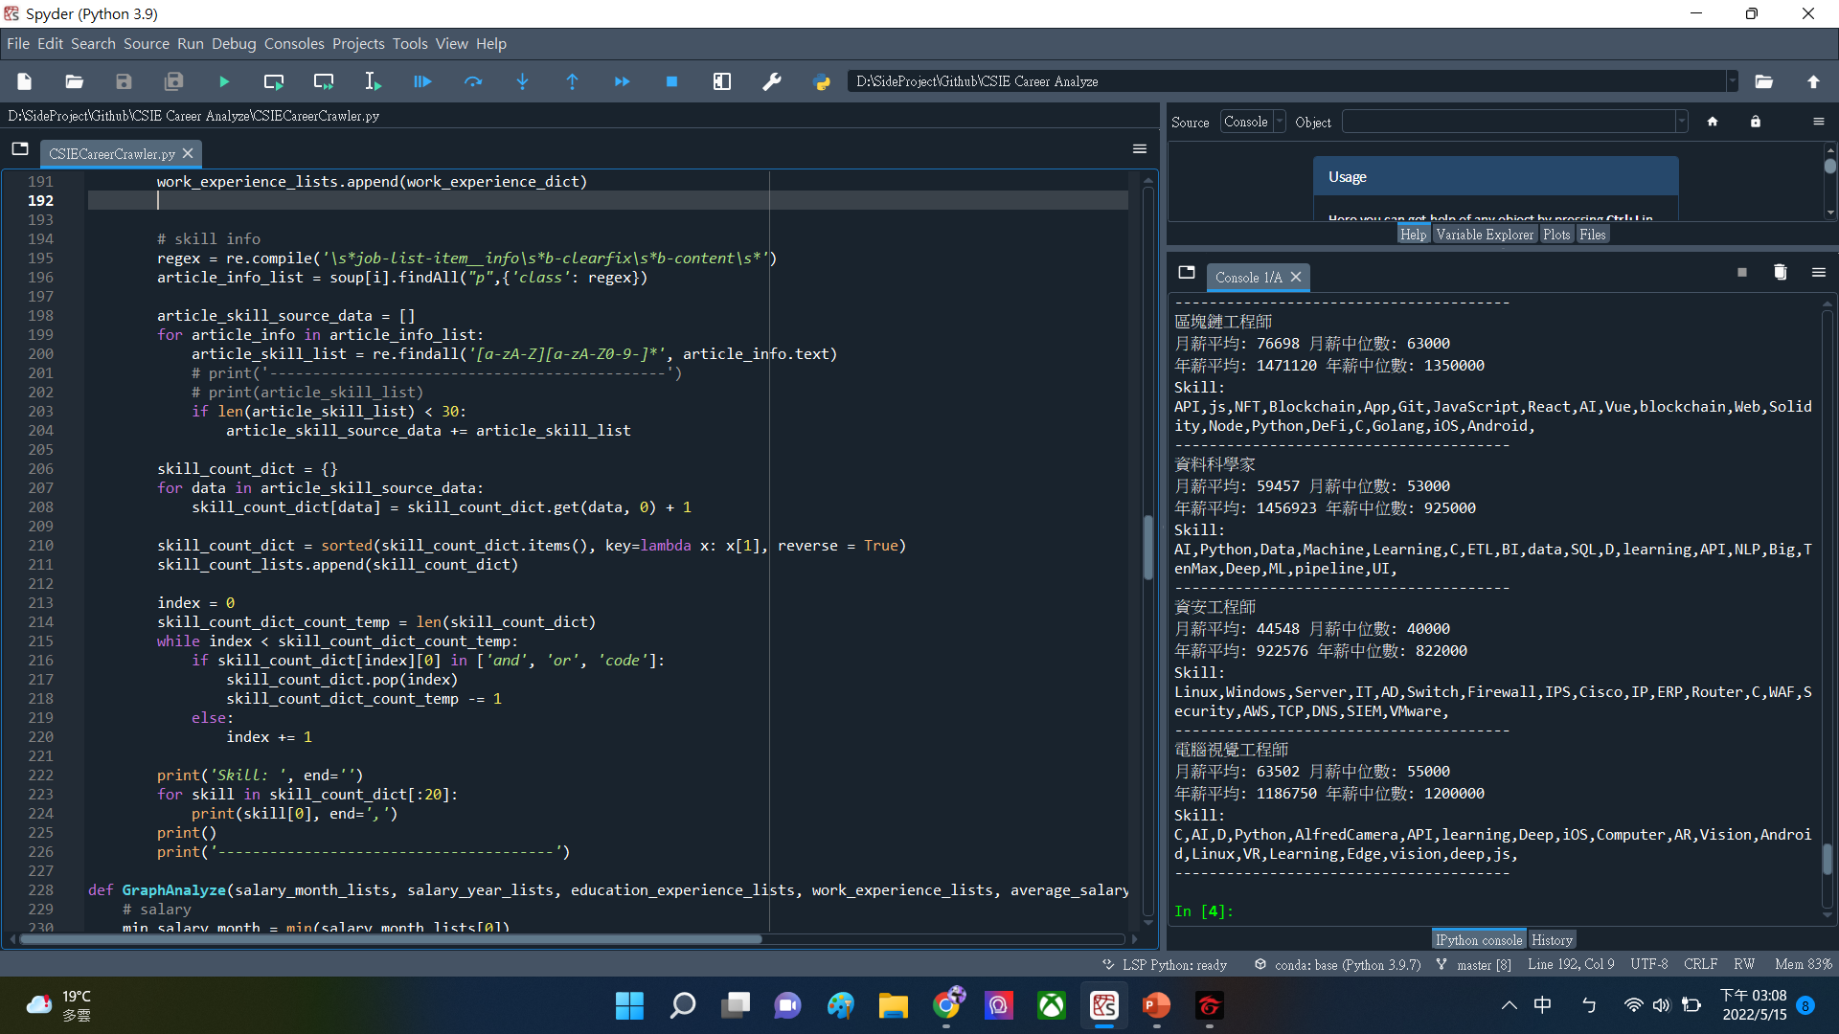

爬蟲程式介紹 (6/7)
抓出 英文數字組成字串
統計(dict)
排序(高到低)
去除誤導字串

Slide 22
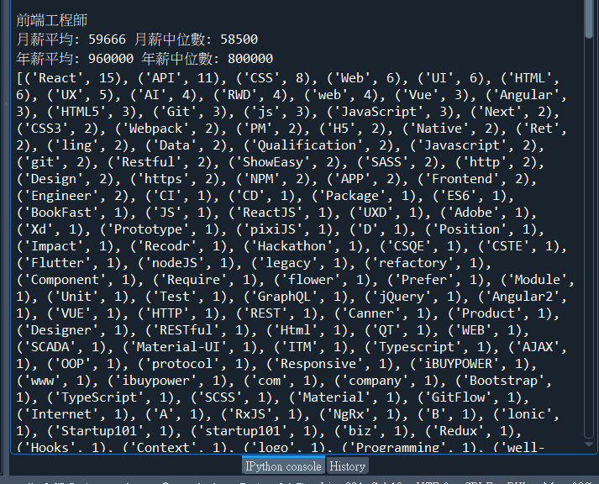
爬蟲程式介紹 (7/7)
前端工程師
所需技能
dict 統計內容

Slide 23

爬取內容分析 (1/9)

Slide 24
爬取內容分析 (2/9)
因為月薪以「以上」和「區間除二」去抓，可以看作起薪或工作五年內，可能達到的薪水值附近
似乎「網路工程師」、 「韌體設計工程師」、 「資安工程師」在五年內，至高五萬左右就極限了。
而電腦系統分析師能穩定在五年內爬升到月薪六~七萬。
區塊鏈、電腦視覺、資料科學家，則薪資區段都很平均，也可以說，好的可以到很好、差的可以到很差。
前端工程師、後端工程師，圖雖然非常相近但實質還是有差，我們到下一頁觀察單獨這兩個領域的重疊圖。

Slide 25
爬取內容分析 (3/9)
月薪30k~50k範圍
前端高於後端
月薪60k~80k範圍
後端高於前端
可以試著計算多出區域到底高出多少?
我們以箭頭標示處來估算，假設所佔3/4格，一格5%，所以是3.75%，假設資料量皆很平均各佔900個
900 x 3.75% = 33.75
也就是1855個職缺內，在薪資60k~70k範圍內，後端有比前端多出33.75個職缺

Slide 26
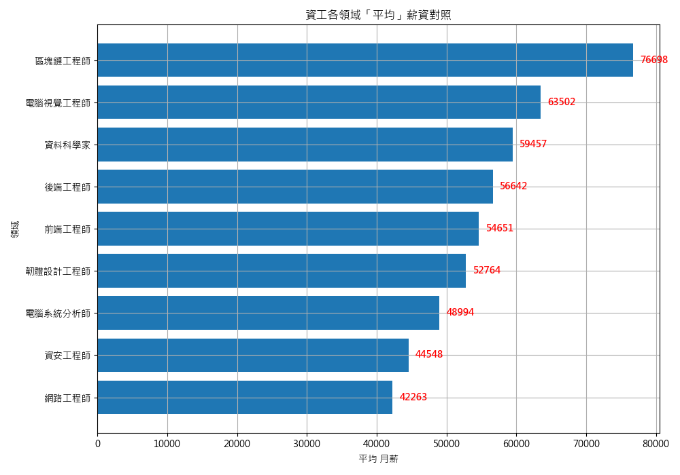
爬取內容分析 (4/9)
以月薪平均值來看
從區塊鏈到韌體設計都有達到五萬以上
而末三名為網路、資安、電腦系統

Slide 27
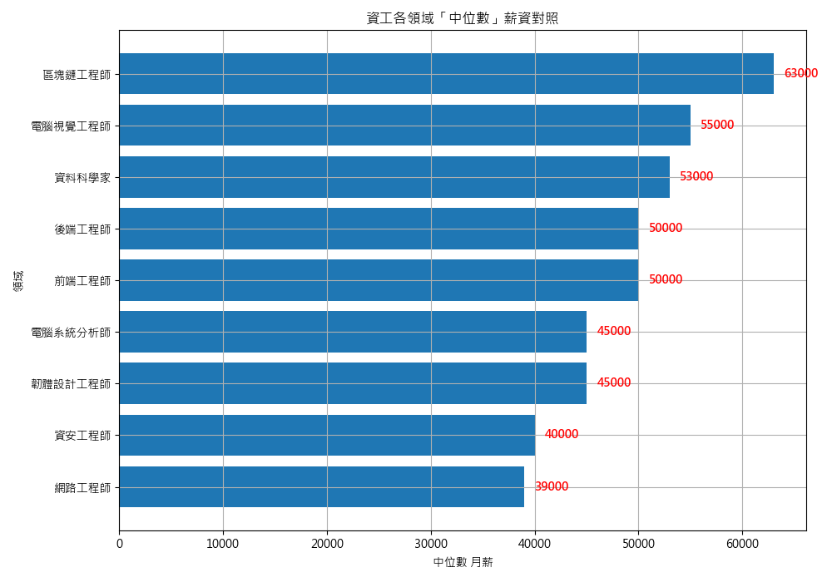
爬取內容分析 (5/9)
以月薪中位數值來看
超越五萬則有
區塊鏈、電腦視覺、資料科學家、前後端
整體排序變動不大
唯一變動，可明顯看到月薪在以中位數來看時都下降了，也意味職缺中少部分高薪佔據了一些，並有斷層出現

Slide 28

爬取內容分析 (6/9)
學歷要求
先將專科、高中、大學視為一體，因為在台灣大部分人皆有滿足，也就是剩下碩士是我們很關切的
資工系要唸到碩士嗎?
答：看領域
電腦視覺：碩士31.1%
資料科學：碩士22.5%
韌體設計：碩士20.4%
其餘大學畢即可

Slide 29
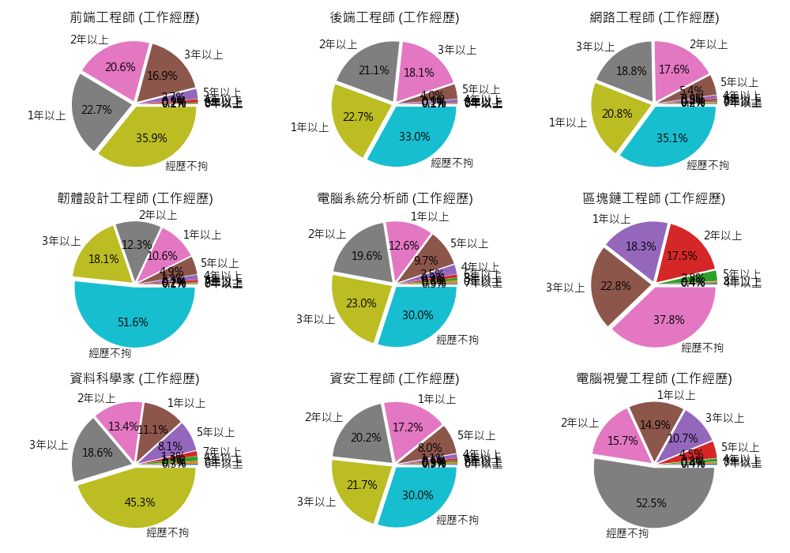
爬取內容分析 (7/9)
工作經歷
經歷不拘
電腦視覺：52.5% (最高)
韌體設計：51.6%
資料科學家：45.3%
將1、2、3年以上合併來看
後端：61.9% (最高)
前端：60.2%
資安：59.1%
區塊鏈：58.6%
網路：57.2%

Slide 30
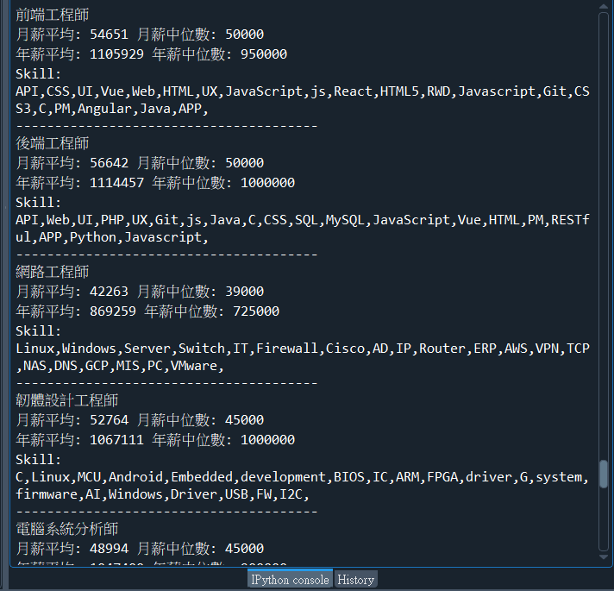
爬取內容分析 (8/9)
所需具備技能前五名
(職缺中常在工作內容提到)
前端工程師
API、CSS 、 UI 、 Vue 、 Web
後端工程師
API、Web、UI、PHP、UX
網路工程師
Linux、Windows、Server、Switch、IT
韌體設計工程師
C、Linux、MCU、Android、Embedded

Slide 31
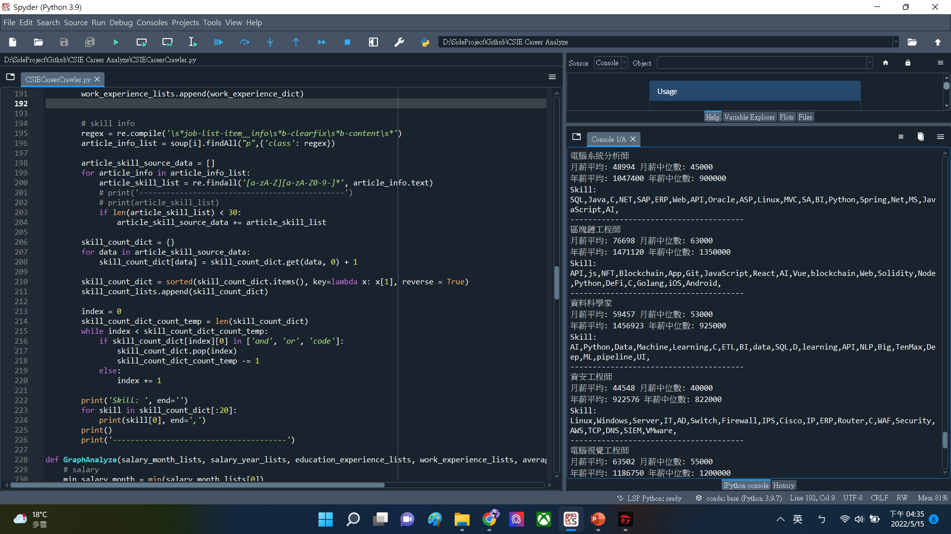
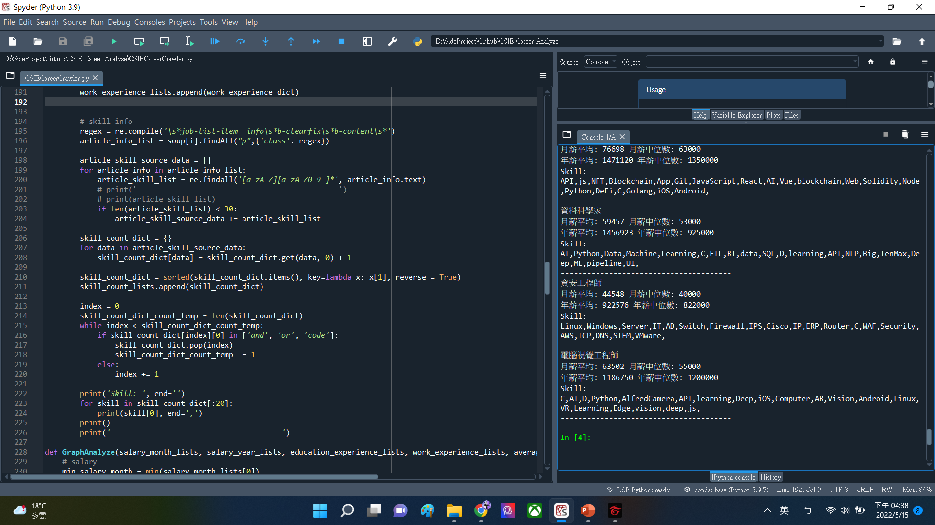
爬取內容分析 (9/9)
電腦系統分析師
SQL、Java、C、NET、SAP
區塊鏈工程師
API、js、NFT、Blockchain、App
資料科學家
AI、Python、Data、Machine、Learning
資安工程師
Linux、Windows、Server、IT、AD
電腦視覺工程師
C、AI、D、Python、AlfredCamera

Slide 32
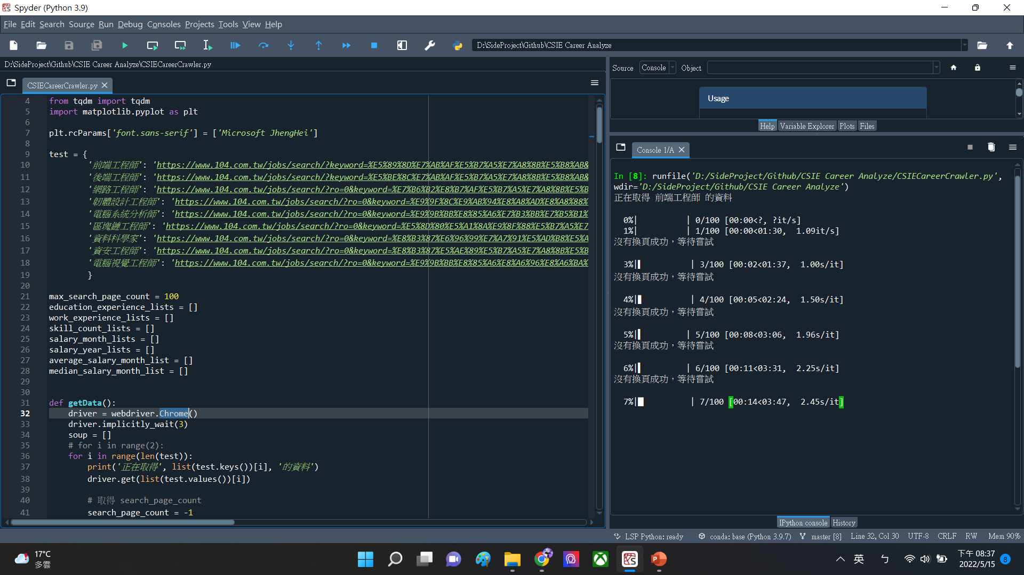
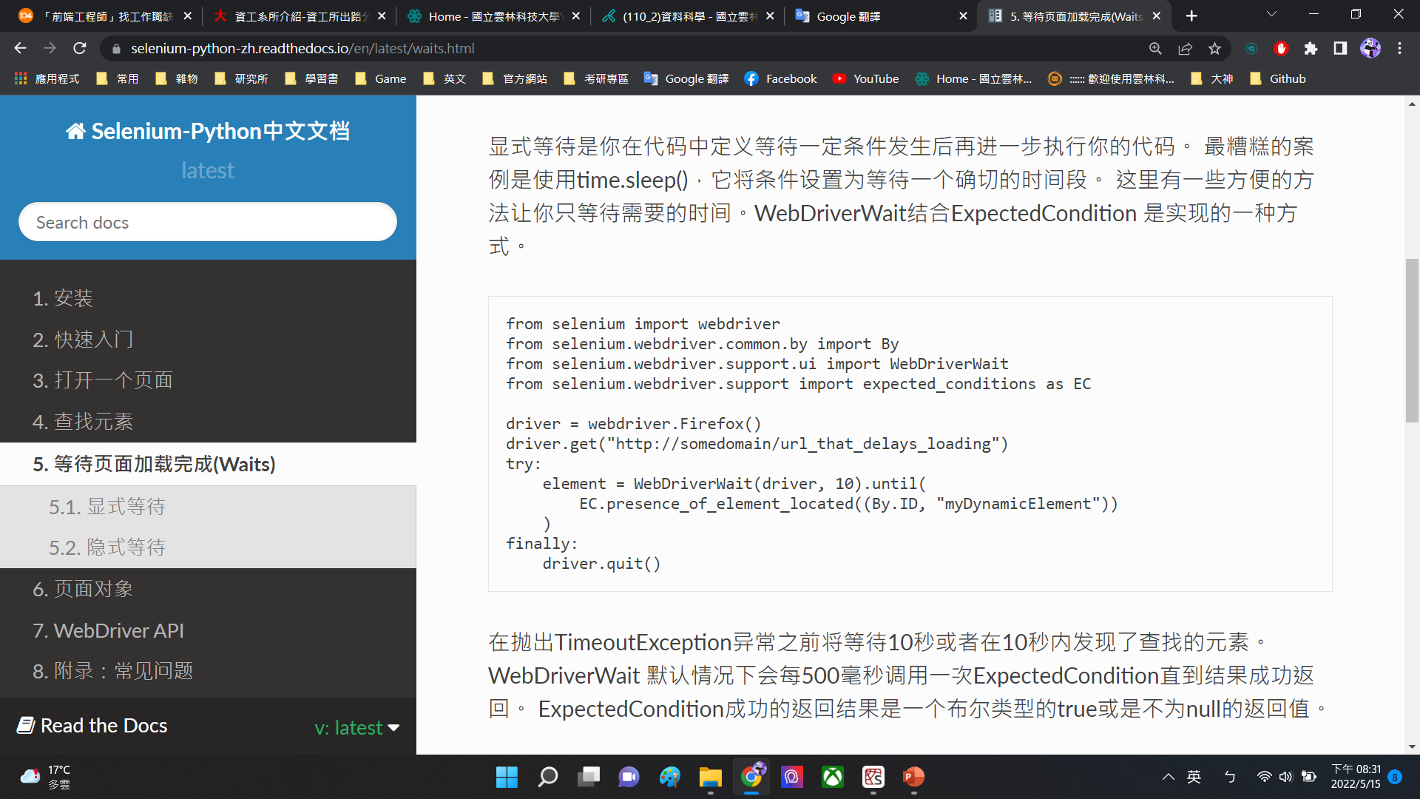
遭遇困難與解決方式 (1/2)
問題：
原本想用 selenium 的 WebdriverWait().until() 去抓產生的新<tag>，但發現根本沒有可精確辨識新的頁面才會有的<tag>。
解決：
利用新的頁面資訊比對前一頁資訊
是否有相異，才視為換頁成功。

Slide 33
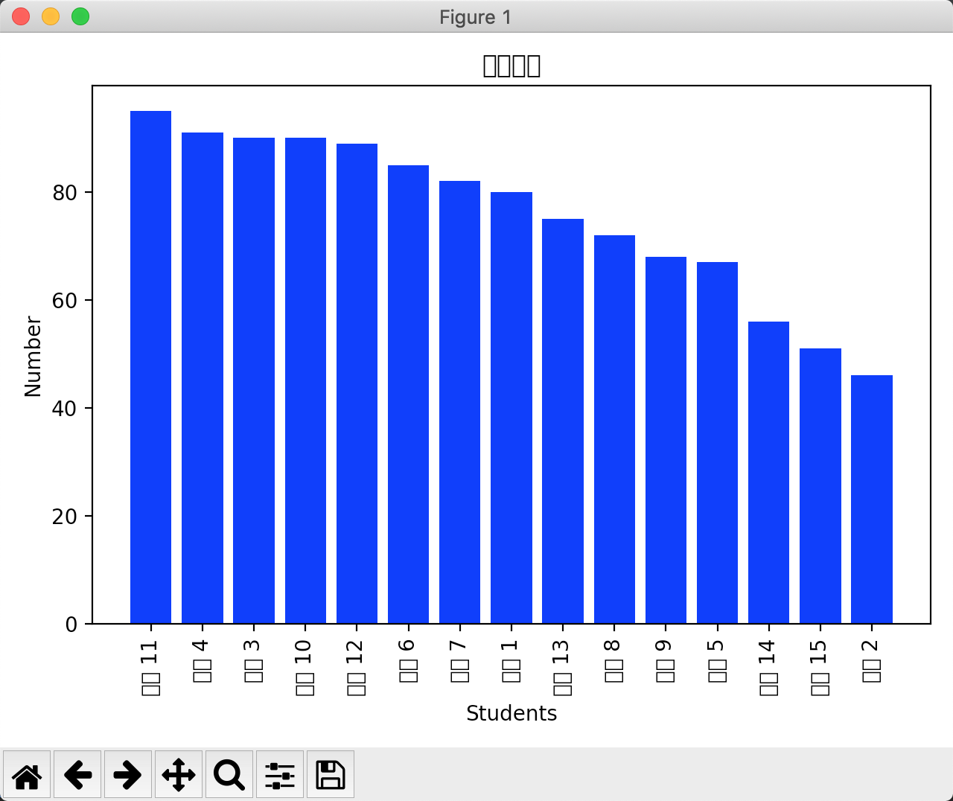
遭遇困難與解決方式 (2/2)
問題：
matplotlib中文亂碼問題
解決： https://pyecontech.com/2020/03/27/python_matplotlib_chinese/
載入字體於資料夾並在code內設定成微軟正黑體
plt.rcParams['font.sans-serif'] = ['Microsoft JhengHei']

Slide 34
組員分工與負責的工作內容
程式、簡報：侯佳典

